Slide 1
Λαϊκή μουσουλμανική πίστη και μειονοτική γραμματική στα Πομακοχώρια της Ροδόπης Μετα-Οθωμανικές τοποοικολογίες και εξορθολογισμός της θρησκευτικής παράδοσης. Και τώρα τι ;
Φ. Τσιμπιρίδου
Εθνογραφείν 11/11/2024

Slide 2
Μια παλιά εθνογραφική έρευνα σε 3 πράξεις
A.«Μας λένε Πομάκους» 1990. Λαϊκή πίστη στα πομακοχώρια και μειονοτική συνθήκη στην ελληνική θράκη, πέρα από τις εθνοτικές ταυτότητες.
B. Πρόσωπα του βαλκανικού Ισλάμ: Λαϊκό Ισλάμ και εξορθολογισμός της θρησκευτικής παράδοσης 2015
Γ. Η «θρησκεία» ως παράμετρος παλίμψηστων μορφών αποικιακότητας με όρους μειονοτικής γραμματικής, οικοκτονίας και θηλυκής γνωσιοκτονίας. Επιστροφή με τα εργαλεία της αποαποικιοποίησης

Slide 3
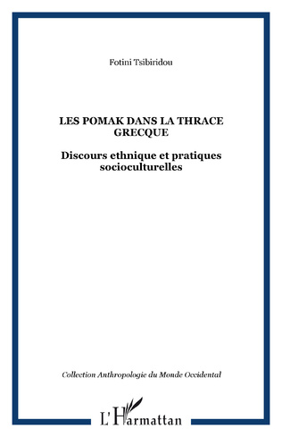

Εθνογραφία, πολιτισμική κριτική και εργαλεία αποαποικιοποίησης

Slide 4
Το εθνογραφικό παρόν από το 1986 έως 2000. Φυσικό/ανθρωπογενές περιβάλλον/ και ο καμβάς σχέσεων, γνώσεων και κοσμοαντιλήψεων
Το χωριό,
Τα σώματα (άνθρωποι, ζώα, φυτά με χυμούς)
οι 5 μαχαλάδες,
τα σπίτια,
οι καλύβες,
τα χωράφια,
το δάσος,
οι παλιοί τάφοι,
οι πέτρες, οι πηγές, οι σπηλιές
τα σύνορα,
τα μονοπάτια εντός/εκτός,
το τζαμί, το σχολείο, ο ξενώνας και το καφενείο
ο δρόμος για την πόλη,
Odrugo selo η δική μας ξένη και η ξενότητα
Metzi/αλληλοβοήθεια αμοιβαιότητα
Tramba/ εξισωτικές ανταλλαγές γυναικών με αξία
«Ντρέπομαι/φοβάμαι το ίδιο είναι» όταν είσαι μειονότητα της μειονότητας
Δυνατές μάνες τεχνογνώστριες/ τρυφεροί πατεράδες θυμόσοφοι

Slide 5
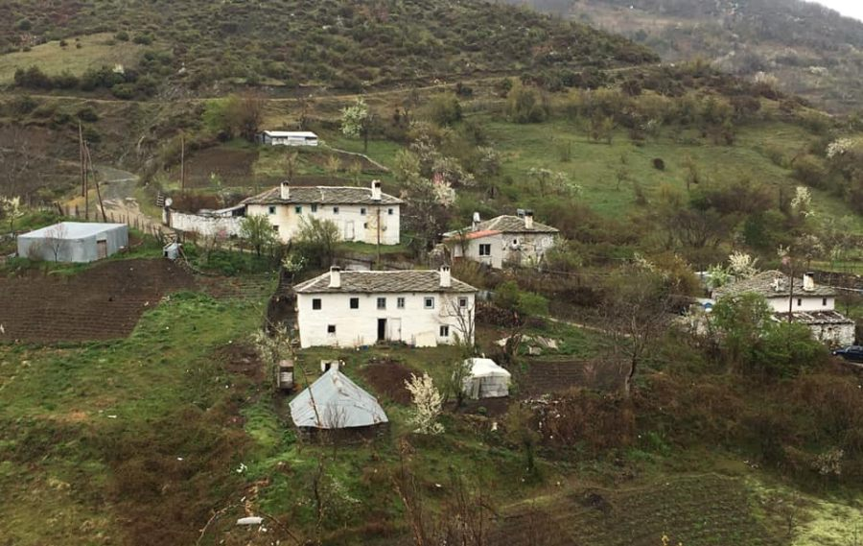
Κάτω μαχαλάς

Slide 6
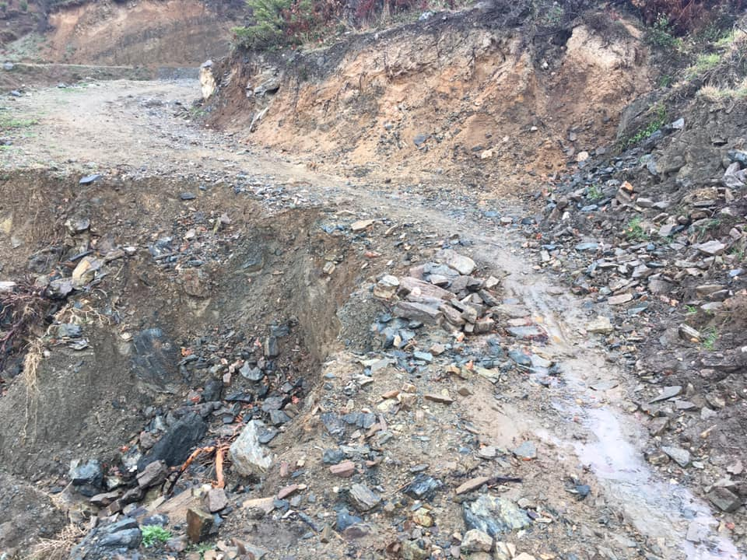
δρόμος

Slide 7
Doideme na Sarantzina
«Σήμερα επισκεφτήκαμε τον οικισμό Σαρακηνή, το πιο απομακρυσμένο χωριό του Δήμου Κομοτηνής. Ένα τοπίο ευλογημένο, αλλά ένα χωριό παρατημένο από τον άνθρωπο.
Το 2019 υπάρχει στο Δήμο μας χωριό, με χωματόδρομο για να πας, χωρίς τηλέφωνο (ούτε σταθερό, ούτε κινητό), που το απορριμματοφόρο δεν περνάει ποτέ, και οι αγροτικοί δρόμοι είναι επικίνδυνοι ακόμη και για την ίδια τη ζωή των κατοίκων.

Slide 8
Μαγική σκέψη/Λαϊκή πίστη/Αρρώστια/Θεραπεία στο φυσικό και ανθρωπογενές περιβάλλον του χωριού
«εδώ οι άνθρωποι δεν πιστεύουν στο θεό και τον προφήτη του» vs “Αllah aknar …”
Εντός/εκτός/όριο οι πράξεις που επιτρέπονται και απαγορεύονται για σπίτια, σώματα, μαχαλάδες, κουλίμπες, ποτ, χωράφια, βοσκοτόπια, δάσος, τάφοι, δρόμος, σύνορα
η γυναίκα με τα μαύρα κάνει κουμάντο εκεί έξω
Τζινια, πέρι, μικρά ζώα, αρρώστιες, εγκράτεια και υπέρβαση των ορίων. Τι απαγορεύεται
ναζάρ, σώμα, κουρσούμ και γυναικείο ξεμάτιασμα από μη ελεγχόμενη υπερβολική επιθυμία
Τζαντιλίκια για έλεγχο οικονομικής παραγωγής (υλικά αγαθά που μαραίνονται - ικανές γυναίκες/γριές την Μεγάλη Παρασκευή)
Καρατσαλίκια και έλεγχο κοινωνικής αναπαραγωγής (ζευγάρωμα από κισκάν/ζήλια και γλωσσοφαγιά)
Πραβινα ως πράξη μαύρης μαγείας και αφαίρεση ικανότητας) (δυνατοί χοτζάδες, οι εξεγερμένοι άνδρες και οι αποτρελαμένες γυναίκες
Μουσκατζήδες και μουσκάδες/φυλακτά για ανθρώπινα και μετα-ανθρώπινα
Χοτζάδες/δάσκαλοι , εκπρόσωποι της μειονότητας, φορείς του κράτους , αυτοέλεγχος μέσω φόβου και ντροπής

Slide 9
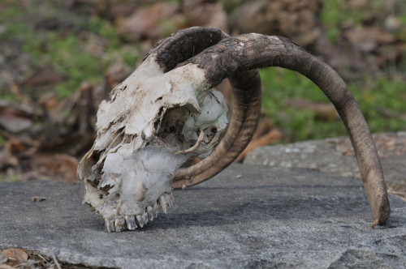
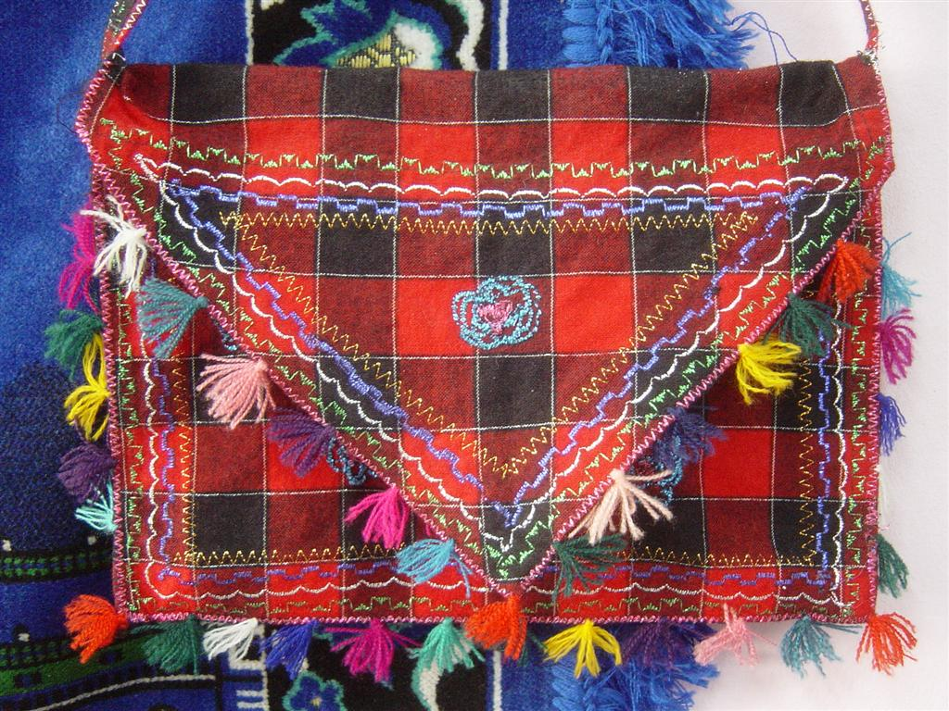
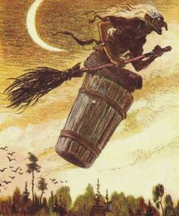
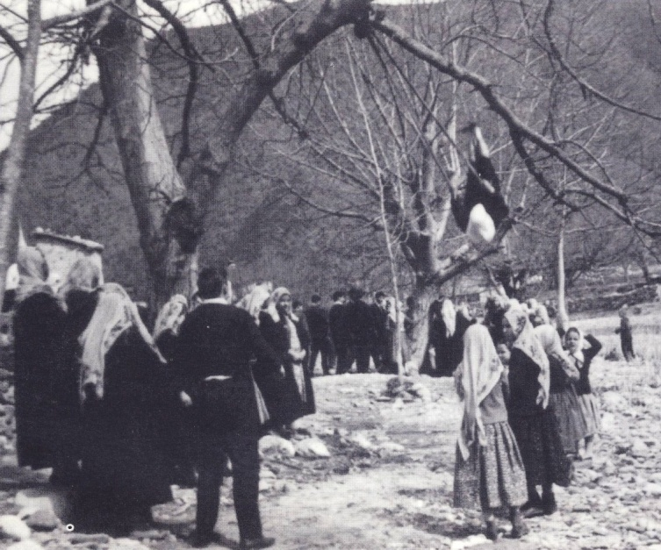
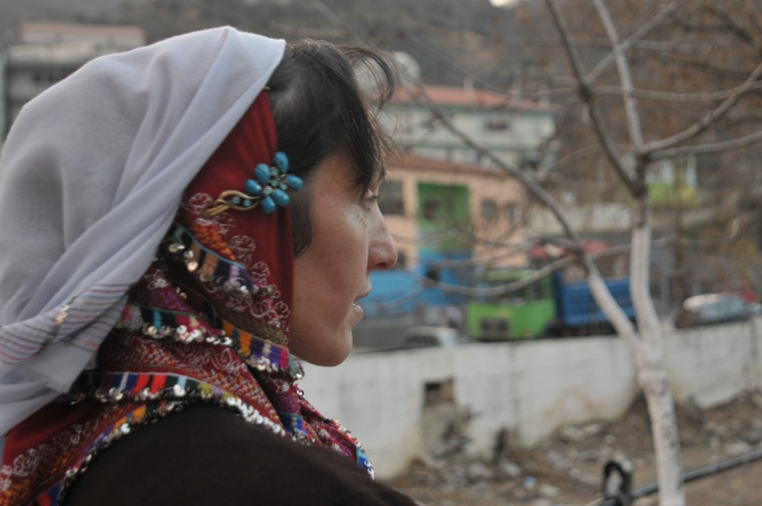
Σώματα, υλικότητες και λαϊκό Ισλάμ στα Πομακοχώρια

Slide 10
Η περίπλοκη μειονοτική συνθήκη από την ορεινή συνοριακή ζώνη, στην πόλη και την πολιτεία
Πανηγύρια και κιζηλμπάσηδες/μπεκτασήδες/αλεβήτες στα σύνορα
Οι χοτζάδες/δάσκαλοι διορισμένοι στο χωριό (φορείς εκτουρκισμού μέσω της γλώσσας και της θρησκείας)
Οι μουσκατζήδες στα βουνά (μουσκάδες για ταντιλίκια και καρατσαλίκια)
Οι δυνατοί χοτζάδες στα κάτω χωριά της πεδιάδας ή την πόλη (για πραβινα)

Slide 11
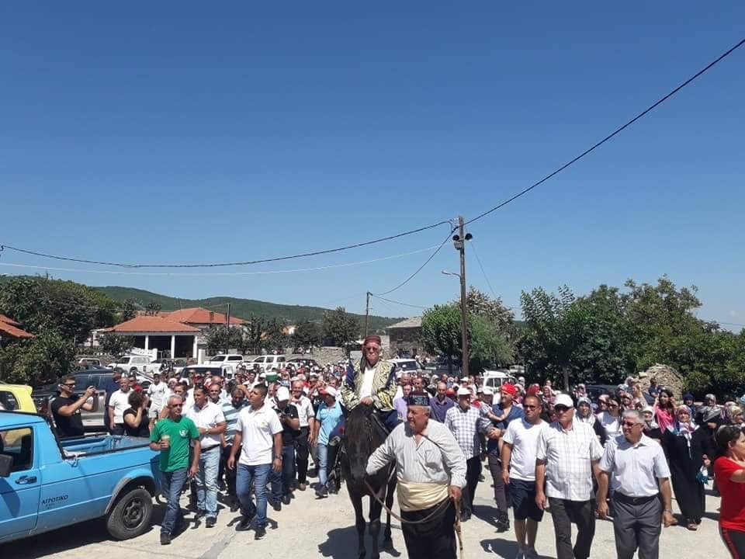
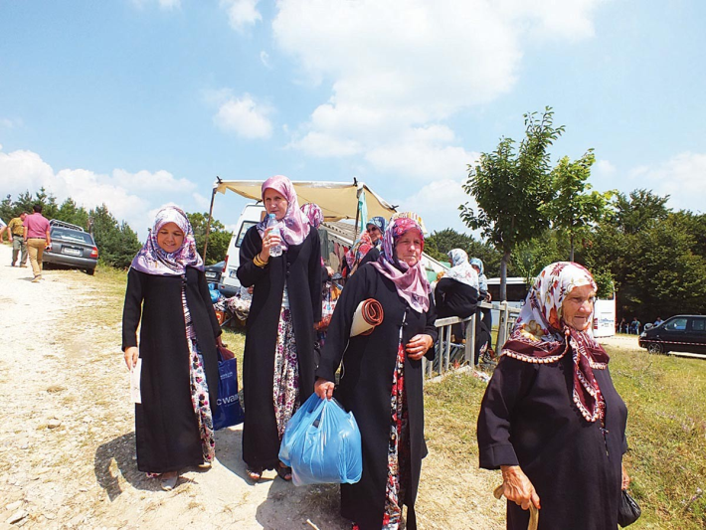
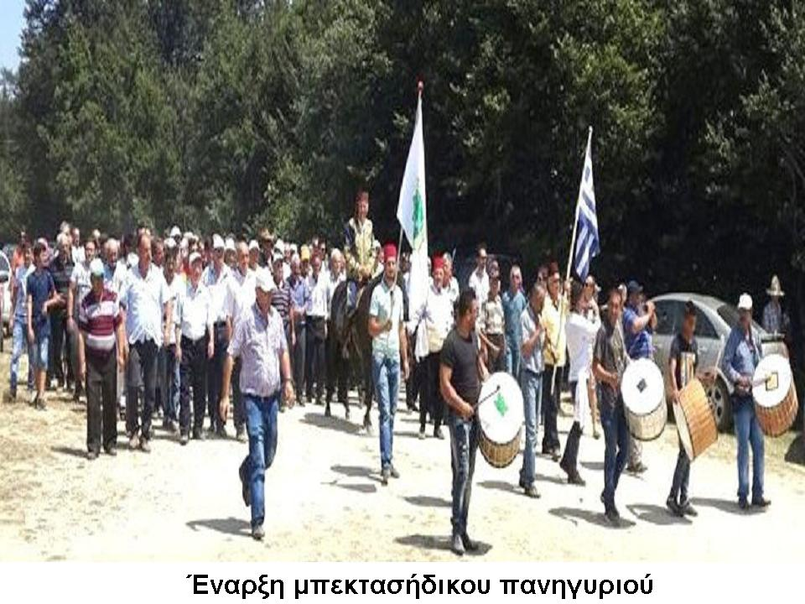
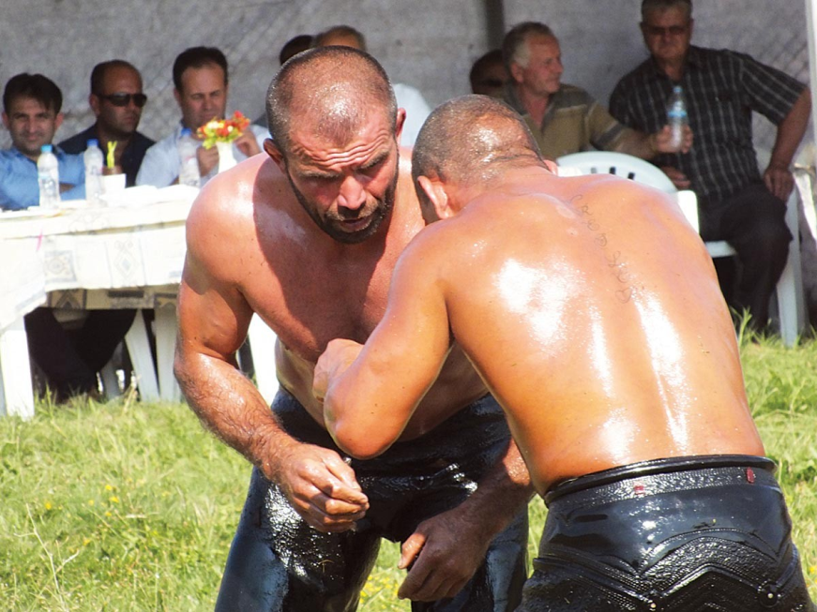
Μπεκτασήδικα panair

Slide 12
Ο μαχαλάς Χάρμαλικ στην Κομοτηνή μετά το 1975
Κάθε δρόμος και ένα παλιό χωριό
Κάθε σπίτι κτίζεται από όλους μέσα σε μια νύχτα
Δεν πάμε στο τζαμί του μαχαλά, αλλά στο μεγάλο παραπέρα για να βρούμε δουλειά
Οι χοτζάδες καιροφυλακτούν: όχι πομάκικα, όχι τζαντιλίκια και ξεμάτιασμα από γυναίκες
οι παροχές (νερό, ρεύμα, νομιμοποίηση αυθαιρέτου) έρχονται πριν τις εκλογές
οι γυναίκες εδώ κλείνονται με γιασμάκια και φερετζέδες, όπως κλείνονται μέσα στον περίβολο τα σπίτια…
στα δικά μου μάτια, «άρα θα υποφέρουν από νευρασθένειες όπως βίωνα από μικρή ότι συνέβαινε για στις τουρκάλες του μαχαλά μας;»

Slide 13
Η ΠΟΛΗτική ΑΝΑΤΡΟΠΗ στο Χάρμαλικ (Μάιος 2014)
«……….Τις γειτονιές του Χάρμαλικ και τα αυθαίρετα της Ομήρου επισκέφθηκε κλιμάκιο της “ΠΟΛΗ-τικής Ανατροπής” με την υποψήφια δήμαρχο Ελένη Λαφτσή και συζήτησε τα μεγάλα προβλήματα που υπάρχουν.
Όπως είπαν οι κάτοικοι δεν υπάρχει δίκτυο, τώρα πήραν νέες υποσχέσεις από τον δήμαρχο που πέρασε από τις ίδιες γειτονιές μετά από 4 χρόνια, δεν υπάρχει σχολείο, με αποτέλεσμα τα 100 παιδιά της γειτονιάς να πηγαίνουν στο Μάστανλι με ότι αυτό σημαίνει για τις συνθήκες μάθησης. Ταυτόχρονα πρόβλημα υπάρχει και στο οδικό δίκτυο με αποτέλεσμα όταν βρέχει οι δρόμοι εκεί να πλημμυρίζουν. Σημαντικό θέμα επίσης όπως είπαν οι κάτοικοι είναι το γεγονός ότι ακόμη δεν έχει λυθεί το πρόβλημα των τίτλων ιδιοκτησίας με αποτέλεσμα να ζουν υπό καθεστώς “ομηρίας”….»
[Να σημειωθεί ότι η φωτογραφία που συνοδεύει το ρεπορτάζ δείχνει την υποψήφια με συνεργάτη της και άλλους 10 άνδρες από το μαχαλά στο δημαρχειακό μέγαρο.]

Slide 14
Πρόσωπα του βαλκανικού Ισλάμ: Λαϊκό Ισλάμ και εξορθολογισμός της θρησκευτικής παράδοσης 2015
Ποια είναι τα πρόσωπα του βαλκανικού Ισλάμ που συνάντησα στο πεδίο από το 1986 μέχρι το 2000;
Πως από τις παραδόσεις της λαϊκής θρησκείας περνάμε στον επάλληλο εξορθολογισμό/εκσουνιτισμό της μουσουλμανικής παράδοσης στην περιοχή από τον 19^{ο} αι μέχρι σήμερα;
Islam as a Discursive Tradition: Talal Asad and His Interlocutors by Ovamir AnjumC omparative Studies of South Asia, Africa and the Middle-East. Vol. 27, No. 3, 2007

Slide 15
Το παλιό χωριό ως τέλος εποχής των θηλυκών και οι νέες πατριαρχικές οικολογίες γνώσεων παλιές διαπιστώσεις κ νέα ερευνητικά ερωτήματα
ΔΙΑΠΙΣΤΩΣΕΙΣ
1. η μειονοτική γραμματική στη μακρά διάρκεια του εκσυγχρονισμού και ο πολλαπλά μειονοτικοποιημένος εαυτός
2. ο θρησκευτικός εξορθολογισμός ως πολιτική εθνογενετικής διαδικασίας και περίφραξης εντός της μειονοτικής συνθήκης. Από πομάκοι-Τούρκοι
3.τα πρόσωπα της πατριαρχίας και η υπεξαίρεση των θηλυκών γνώσεων (κράτος, εκσυγχρονισμός και μειονοτική συνθήκη /έθνος, πολιτική της θρησκείας και ανδρική κυριαρχία)
ΝΕΑ ΕΡΕΥΝΗΤΙΚΑ ΕΡΩΤΗΜΑΤΑ
Τι γίνεται με όλα αυτά που χάνονται ; Ο μετασχηματισμός των κοσμολογιών γνώσης, πίστης, θεραπείας αφήνει αποτυπώματα.
Για ποιες θηλυκότητες, ανδρισμούς και μοτίβα πατριαρχίας μπορούμε να μιλήσουμε πριν και μετά το τέλος εποχής ;
Πως μπορούν να μιλήσουν για εαυτούς αυτά τα πολλαπλά μειονοτικοποιημένα υποκείμενα που δεν μπορούν να μιλήσουν ούτε καν στη μητρική τους γλώσσα
Ποι@ ξεφεύγουν και πως;

Slide 16
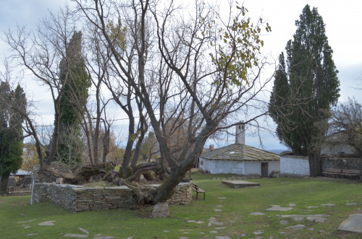
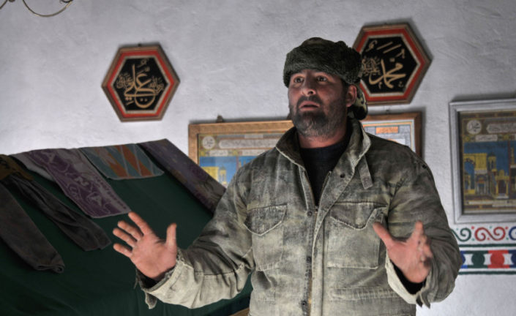
Ποι@ ξεφεύγουν; Ή πως οι κιζηλμπάσηδες γίνονται Μπεκτασήδες/Αλεβήτες
«Ρατσισμός δεν υπάρχει εδώ επειδή οι Άγιοι του αλεβιδισμού έλεγαν σε όλους να ορκιστούν ότι δεν θα κάνουν σε κανέναν κακό, ούτε με τη γλώσσα, ούτε με τα χέρια τους. Τις 73 ράτσες του κόσμου να τις κοιτούν με ένα μάτι αλλά να χωρίζουν τον άνθρωπο ανάλογα με την κακία και την καλοσύνη του. Κι έχουν τρεις φορές να του αναφέρουν ότι αυτό που κάνει είναι λάθος. Έτσι θα τον πάρουν μαζί. Οι σουνίτες δεν πηγαίνουν μαζί για να προσευχηθούν στο τζαμί. Σ’ εμάς δεν υπάρχει αρσενικό ή θηλυκό. Μαζί προσευχόμαστε. Όποιος ζει σήμερα, έχει τον Θεό χάρισμα πάνω του για να στέκεται. Ούτε πέντε φορές προσευχόμαστε τη μέρα. Όποιος μπορεί, κάνει αυτό που μπορεί και όπου μπορεί». Πηγή: https://www.lifo.gr/articles/society_articles/78172

Slide 17
Από το 2020 επιστροφή σε ένα παλιό εθνογραφικό υλικό με το φακό ενός μεταποικιακού αρχείου: Η θρησκευτικότητα ως βασική παράμετρος διαχείρισης της μειονοτικής γραμματικής στη συγκρότηση πολλαπλά αποικιοποιημένων σωμάτων (συλλογικές ταυτότητες και εαυτός)
Μας λένε Πομάκους…από τον ετεροπροσδιορισμό και τη ρευστότητα της μειονοτικής συνθήκης στη μειονοτική γραμματική της αποικιακότητας
Η αποικιοποίηση του νου και του σώματος μέσω του εξορθολογισμού της εντόπιας θρησκευτικής εκφοράς σε κυρίαρχη σουνιτική παράδοση Τούρκων στην πόλη περνά:
Από την αναγκαστική μετατόπιση στην πόλη λόγω εκσυγχρονισμού με υπεξαίρεση των θηλυκών γνώσεων
Από τον έλεγχο των θηλυκών σωμάτων στην πόλη, όπως και από το έλεγχο/εξάρτηση των διπλά ή πολλαπλά μειονοτικοποιημένων σωμάτων/εαυτών
Η πικρή ιστορία του Α. ως ευάλωτο εγκλωβισμένο στο όριο υποκείμενο. Το πολλαπλά αποικιοποιημένο σώμα του, ο μειονοτικοποιημένος εαυτός, η τρέλλα, ο θάνατος
με τα εργαλεία της αποακιοποίησης: Mamdani, Santos, Segato, Mies, Federici , Caglayan……….

Slide 18
Πως συνομιλεί το παλαιότερο εθνογραφικό υλικό με τις νέες έρευνες πεδίου στην περιοχή;
Ιωάννης Μυλονέλλης (υπ. Δρ. ΑΠΘ) Υλικότητες (τουρμπέδες και τεκέδες ετερόκλητου Ισλάμ και ψηφιακά humanities πέρα από τη θεολογία, ως πράξη αποκατάστασης ;)
Αλεβί – Μπεκτασί της Δυτικής Θράκης. Ιεροί τόποι και τελετουργίες στον εορτολογικό κύκλο.
https://emthrace.org/thraki/dromena/eortologikos-kiklos-bektasi-alevi/?fbclid=IwY2xjawGEc6pleHRuA2FlbQIxMQABHY5KB27mvmayQ8rdwXp60vmy7BOZauNNVQBzSiu7oHAsPYf3VB8uOYntAA_aem_n8VYE6FJ13NQp2C3I5in_A
Ελένη Μαυροειδή ( υπ. Δρ. Πάντειο Πανεπιστήμιο) BETWEEN BIOMEDICINE, PSYCHOLOGY, THE QUR’AN AND MAGIC: REMEDIES FOR MENTAL SUFFERING AMONG MINORITY WOMEN IN RHODOPE
The purpose of this presentation is to explore: (a) how minority women with mental health issues perceive and are related to traditional healing techniques; and (b) to delineate the problems that the patients bring to the healers, the methods used by the healers, the healing process, and the outcomes of healing. Data comes from semi- structured interviews with minority women and traditional healers. The interview protocol involved questions regarding women’s presenting problems, experience with hoca’s healing methods, and whether they have sought help from other sources.
«…….However, despite their unconventional practices, these unofficial hocas bring together cultural representations and beliefs that structure the cultural identity of the minority in Rhodope.»

Slide 19
Εθνογραφία , αντι-αρχεία, μετα-οθωμανικές τοπολογίες και οικολογίες γνώσεων.
Οι ιερές υλικότητες μέσα από την παλαιά και νέα χρήση τους, πέρα από την απόδειξη του τι είναι ως ιστορικά μνημεία, αξίζει να αναδειχθούν ως προς το τι σημαίνουν για τους χρήστες τους. Ετσι αποκαθιστούμε μετα-Οθωμανικές τοπολογίες και οικολογίες γνώσεων από την σκοπιά των υπεξούσιων στην περιοχή
Τα αντι-αρχεία αυτά, ως ένα σημείο λειτουργούν με όρους αποκατάστασης της παλίμψηστης γνωσιο-οικο-κτονίας που έχουν υποστεί λόγω πολιτικών εξορθολογισμών της θρησκείας, βίαιου εκσυγχρονισμού και εθνικών συνόρων.

Slide 20
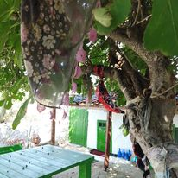
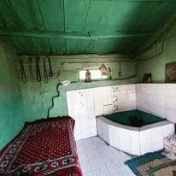
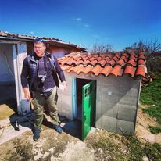
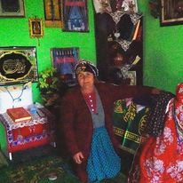
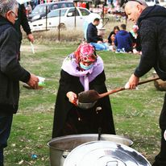
Τεκέδες, τουρμπέδες, κουρμπάνια και άλλες εμπειρίες από το πεδίο του ερευνητή Γ. Μυλονέλλη

Slide 21
Η κριτική δημόσια ανθρωπολογία οπισθοφυλακής ως πράξη αποαποικιοποίησης
Γνωσιοκτονία Θηλυκών τεχνογνωσιών: Παρακολούθηση της διαχείρισης σωμάτων και υλικοτήτων (μάγια, ψυχοφάρμακα, μουσκάδες, χοτζάδες και γιατροί)
Πολλαπλά θρυμματισμένα ως μειονοτικά και θηλυκά αποικιοποιημένα σώματα : ανάδειξη και συσχετισμός ιστοριών ζωής από το πεδίο και συνομιλία με τη μαύρη και ιθαγενή ριζοσπαστική και φεμινιστική κριτική
Με όρους κριτικής δημόσιας ανθρωπολογίας οπισθοφυλακής/rearguard intellectuals, η συγκρότηση τέτοιων μετααποικιακών αρχείων (γραπτές, και προφορικές μαρτυρίες, υλικότητες και σώματα) που αφορά συσχετισμένες εμπειρίες πολλαπλά θρυμματισμένων ως μειονοτικών και θηλυκών υποκειμένων ως παρακαταθήκη στο παρόν και στο μέλλον.
Η δική μου συμβολή στη μελέτη του υλικού αυτού του μεταποικιακού αρχείου συνίσταται:
- στην τροφοδότηση με παλαιό εθνογραφικό υλικό για την τεκμηρίωση,
-στη διαλογική συνομιλία με νέες εθνογραφικές έρευνες στην περιοχή,
-στον κριτικό αναστοχασμό επί παλαιού και νέου υλικού με το φακό και τα εργαλεία της αποαποικιοποίησης (πολιτισμικές σπουδές, μαύρη φεμινιστική και ριζοσπαστική κριτική κ.ά)

Slide 22
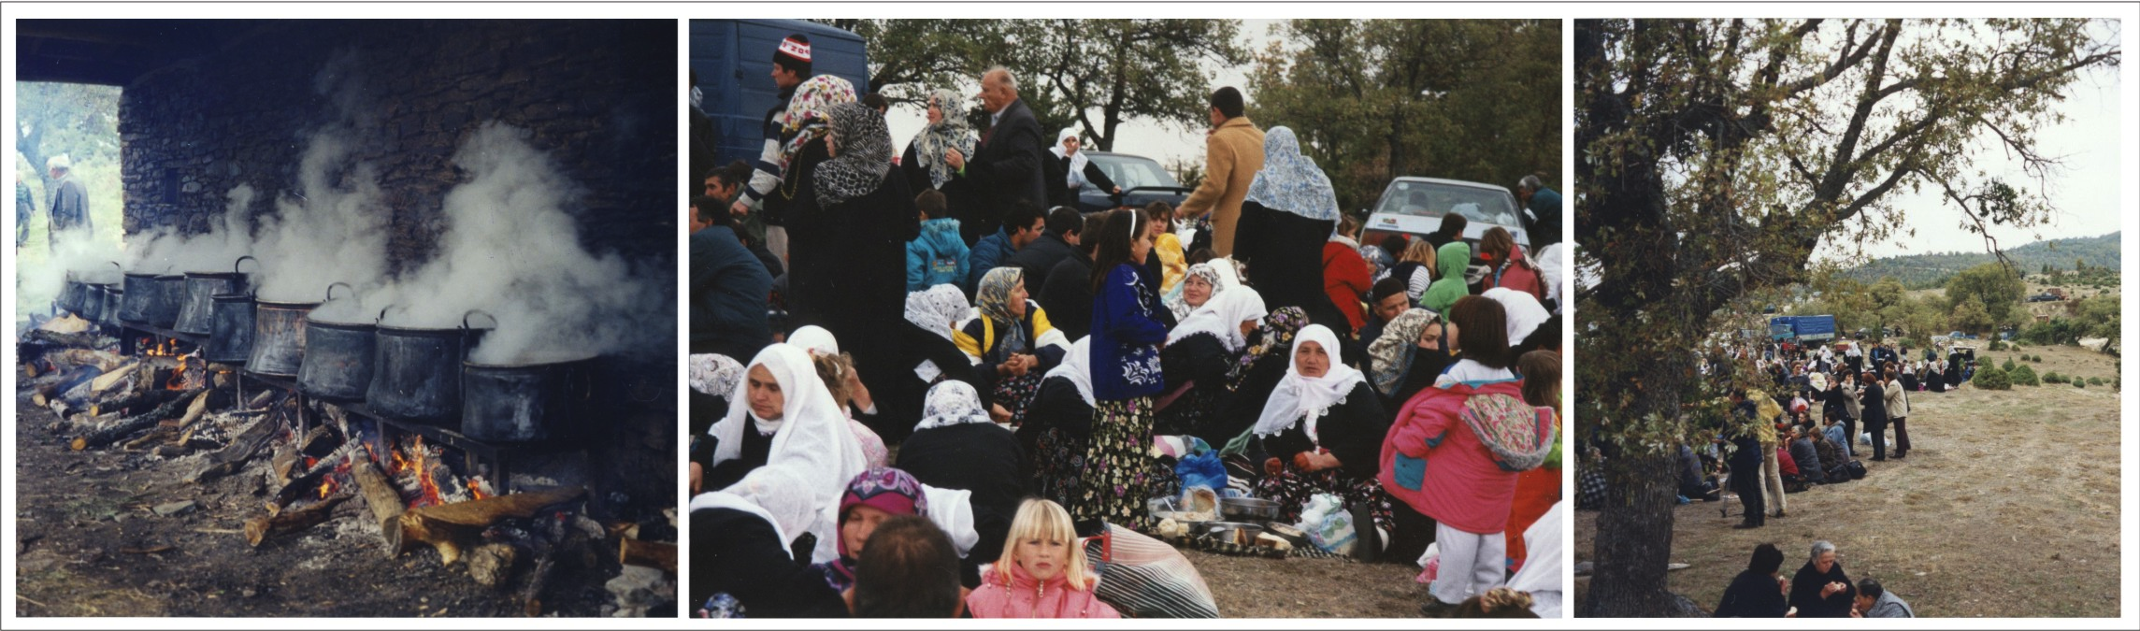
Κουρμπάνι Μαρσάλα 8/11 στον τεκέ του Κιζηλ Ντελή (Φωτ. Γ. Μαυρομμάτης)

